Slide 1
Applied Ergonomics 63 (2017) 17-30 Maryam Zahabi , Patricia Machado , Carl Pankok Jr. , Mei Ying Lau , Yi-Fan Liao , Joseph Hummer , William Rasdorf , David B. Kaber
The role of driver age in performance and attention allocation effects of roadway sign count, format and familiarity
邱郁茹

Slide 2
介紹
分心會導致對駕駛任務的視覺注意力下降，這可轉化為車輛控制的不確定因素（Wierwille , 1993）。
從Dagnall(2013)研究發現，參與者的反應時間會隨著標牌上的面板數量(4→6→9)增加而上升；但無論面板數量為多少，參與者的通常能識別出3~4個企業。
與圖片型態的徽標相比，文字型態的徽標會導致車輛控制減少(Hummer , 1989)、識別出較少標誌(Liu , 2005)，以及較短的反應時間(Dagnall , 2013)。

Slide 3
介紹
Tefft(2012)發現，16~17歲的駕駛者撞車機率最高，60~69歲時機率下降，直到70歲以後又在增加。
1997年美國國家公路交管理局(NHTSA)報告中指出，每百萬英里的里程，65歲以上的駕駛者其死亡率為25~65歲的17倍。
Yamani(2016)比較了中年及老年駕駛者的駕駛性能及次要視覺任務表現，其結果顯示，與中年駕駛者相比，老年駕駛者在同時執行任務時其表現較差。

Slide 4
假設
 | 準確度 | 注意力分配 | 駕駛表現
面板數(6 vs 9) | H1：不論面板數為6或9，其準確度一致。 | H5：對6個面板的視覺關注將與對9個面板的注意力分配相當。 | H9：在面板數為6和9時，其駕駛表現具可比性。
格式(文字vs圖片) | H2：圖片形式的準確度將高於文字形式。 | H6：對文字形式的徽標的視覺注意力分配會比圖片形式的徽標還多。 | H10：與目標為圖片形式的徽標相比，文字形式的徽標其駕駛表現的效能將降低。
熟悉度(熟悉vs不熟悉) | H3：目標為熟悉時，其準確度將高於不熟悉。 | H7：在搜索不熟悉的目標時其注意力分配將多於搜索熟悉的目標。 | H11：目標為不熟悉時，其駕駛表現的效能將低於熟悉。
年紀(年輕vs中年vs老年) | H4：年輕組別的準確度將高於另外兩組。 | H8：年輕族群對徽標的注意力將逐漸增加，其次是中年及老年族群。 | H12：老年族群的駕駛表現之效能將降低，其次是年輕及中年族群。

Slide 5
參與者
60名參與者，分為三組
年輕人：18~22歲
中年人：23~64歲
老年人：65歲以上
持有有效的北卡羅萊納州駕照
可佩戴眼鏡或隱形眼鏡
25~60歲的駕駛者的撞車率低於25歲以下或60歲以上的駕駛者。Chen et al. (2007)

Slide 6
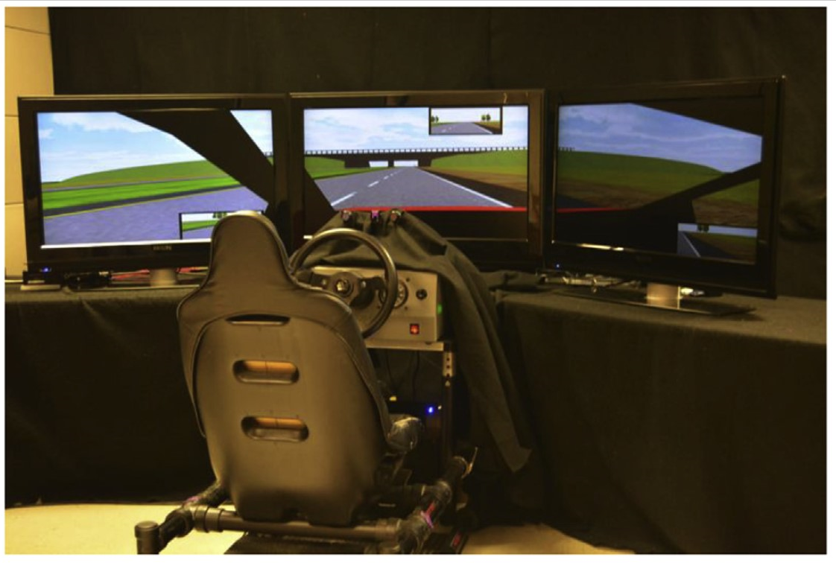
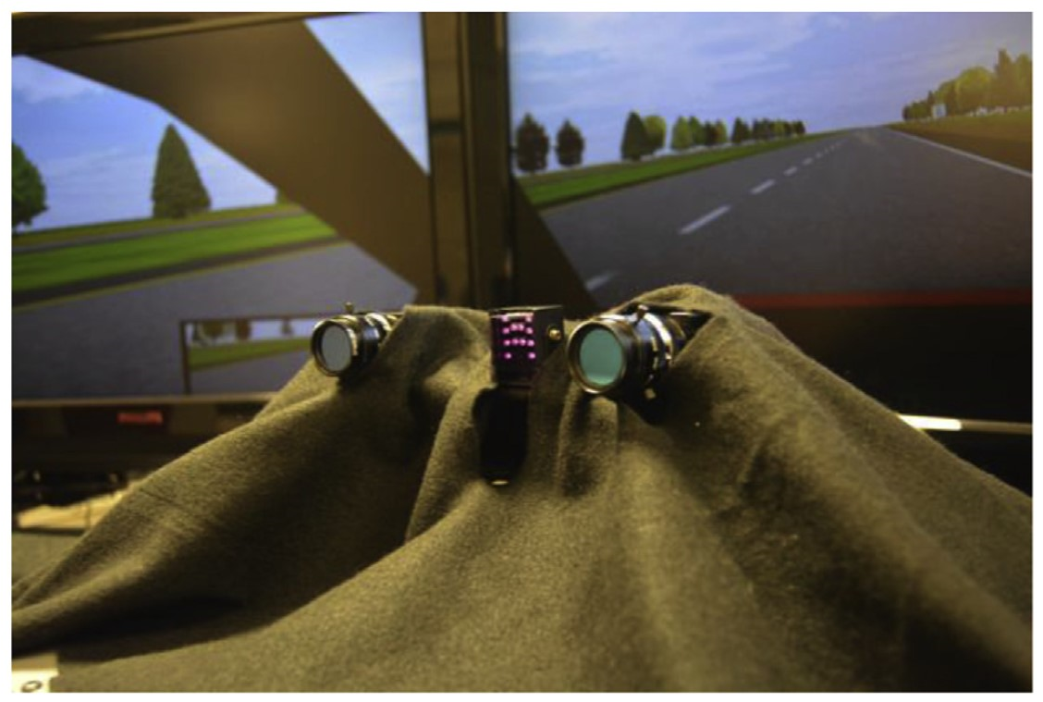
設備
STISIM Drive 400 駕駛模擬器
3個38英寸螢幕，提供駕駛者135度的視野範圍
油門、踏板、方向盤、左右轉信號燈
FaceLAB 5.1眼動追蹤系統
60HZ頻率記錄眼動

Slide 7
任務
參與者被告知為前往一個度假勝地，並模擬為朋友向他推薦一些商家企業等。
實驗前，要求參與者在標誌上搜索特定目標企業。
模擬過程中，參與者必須口頭說明那些目標餐廳、景點等是否出現在標誌上。
要求參與者查看每個交流道前的每個標誌，以確定是否存在目標。
Notes:
四車道的州際高速公路。每間隔3英里就會有一個交流道(出口)
每個出口前都會有設有標誌，包含：景點、住宿、食品、加油站
三個出口前都會設置標誌，其中一個會設有目標企業的標誌，另外兩個則沒有，分配方式為隨機
某些情況下，餐廳和景點的標誌會出現在同一個出口

Slide 8
實驗流程
填寫知情同意書、人口統計學問卷以及Simulator Sickness Questionnaire(模擬器疾病問卷，SSQ)問卷
介紹實驗期間會出現的標誌及訓練
眼球校正
開始進行實驗(8項)，速限為65英里/時
每2次實驗會休息5分鐘
每2次實驗會請參與者填寫SSQ問卷
總實驗約為3小時，報酬：20美元/時
在每次實驗前都會項參與者展示在模擬中要搜索到的目標
在每次實驗前幾秒鐘會項參與者展示不熟悉的目標
Notes:
研究人員會口頭上將企業的徽標及名稱連接，促進參與者識別

Slide 9
無 輕微 中等 嚴重
全身不適
疲勞
頭痛
眼睛疲勞
難集中
唾液增加
出汗
噁心
難專心
頭脹
視線模糊
頭暈目眩
頭昏眼花
眩暈
反胃
打嗝
Notes:
0 1 2 3 每個都是1分
N=[1]x9.54
O=[2]x7.58
D=[3]x13.92
TS=([1]+[2]+[3])x3.74

Slide 10
實驗設計
食品目標自變項：年齡 vs 標誌上的面板數量 vs 對於徽標目標的熟悉度(3 x 2 x 2)
景點目標自變項：年齡 vs 面板格式(3 x 2)
年齡：年輕人、中年人、老年人
面板數量：6格、9格
熟悉度：熟悉的餐飲業、不熟悉的餐飲業
面板格式：文字型徽標、圖片型徽標
因變項：識別目標的準確度、注意力分配、駕駛表現(車輛控制)

Slide 11
因變項
目標識別準確度：將參與者的反應及該目標於模擬場景中是否存在去進行比較。
注意力分配：將徽標位置設置為AOI，並測量出注視次數及最長注視持續時間
駕駛表現：根據速度偏差及車道偏移分析參與者的表現
速度偏差(實驗車速與限制速度的平均絕對偏差)
車道偏移(車輛中心與車道中心的平均絕對偏移)
Notes:
Hit：參與者在包含目標的標牌上正確識別了目標；CR：參與者正確地拒絕說沒有這個目標；Miss：參與者在標牌包含目標的情況下卻說不包含目標；FA：如果參與者確定的目標，但該標誌不存在。
注視：當參與者的目光以低於100° /s的速度移動，持續至少100ms。Holmqvist et al. (2011)

Slide 12
目標識別準確度
對於食品目標分析，年齡對於目標識別的準確度有顯著差異(X² (6) =62.67,p < 0.0001)假設4
面板數量對於目標識別準確度有顯著差異(X² (3) =20.40,p < 0.0001) 假設1
目標熟悉度對於目標識別準確度有顯著差異(X² (3) =35.80,p < 0.0001) 假設3
Notes:
假設1指出，目標識別精度在六格和九格特定服務標誌之間是一致的。面板數量為6時準確度較高
假設3：目標為熟悉時，其準確度將高於不熟悉。
假設4：年輕組別的準確度將高於另外兩組。

Slide 13
目標識別準確度
面板數量與目標熟悉度有高度相互作用 (X² (9) =68.94,p < 0.0001)
對於景點目標分析，年齡對於目標識別的準確度有顯著差異(X² (6) =45.93,p < 0.0001)假設4
徽標格式對於目標識別準確度有顯著差異(X² (3) =10.15,p < 0.0001) 假設2
Notes:
假設2：圖片形式的準確度將高於文字形式。

Slide 14
注意力分配-注視次數
對於食品目標，面板數量(F (1,1024)=1.98,p=0.159)或熟悉程度(F (1,1024)=0.68,p=0.409)或年齡(F (2,1024)=1.98,p=0.139)對於注視次數並無顯著影響。假設5 假設7 假設8
對於景點目標，徽標格式(F (1,1082)=0.83,p=0.3621)或年齡(F (2,1082)=2.03,p=0.132)對於注視次數並無顯著影響。假設6
Notes:
假設5：對6個面板的視覺關注將與對9個面板的關注相當。
假設6：對文字形式的徽標的視覺關注會比圖片形式的徽標還長。
假設7：在搜索不熟悉的目標時其視覺關注將大於搜索熟悉的目標。
假設8：年輕族群對徽標的注意力將逐漸增加，其次是中年及老年族群

Slide 15
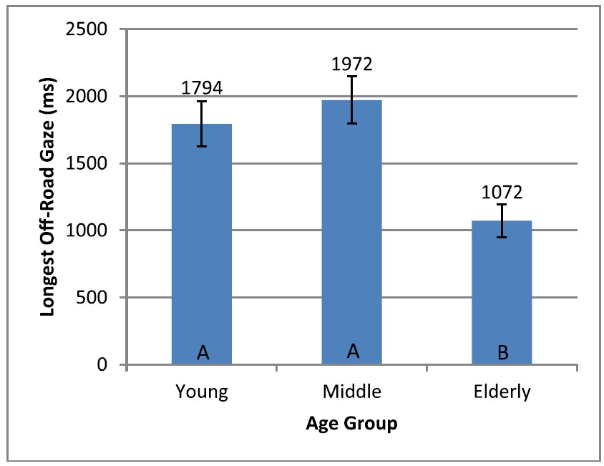
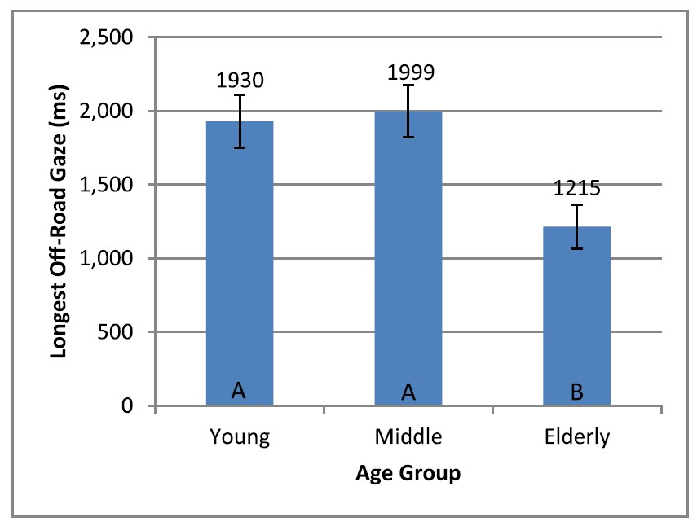
注意力分配-最長注視持續時間
對於食品目標，面板數量(F (1,1023)=0.26,p=0.61)或熟悉程度(F (1,1023)=0.61,p=0.434)對於最長注視持續時間無顯著影響。假設5 假設7
對於景點目標，徽標格式(F (1,1085)=1.50,p=0.221)對於最長注視持續時間無顯著影響。假設6
不論是食物目標還是景點目標，老年人的最長注視持續時間明顯比年輕人及中年人還短；而最長注視持續時間會隨著實驗次數增加而減少。假設8
Notes:
上面是食物下面是景點
假設8：年輕族群對徽標的注意力將逐漸增加，其次是中年及老年族群

Slide 16
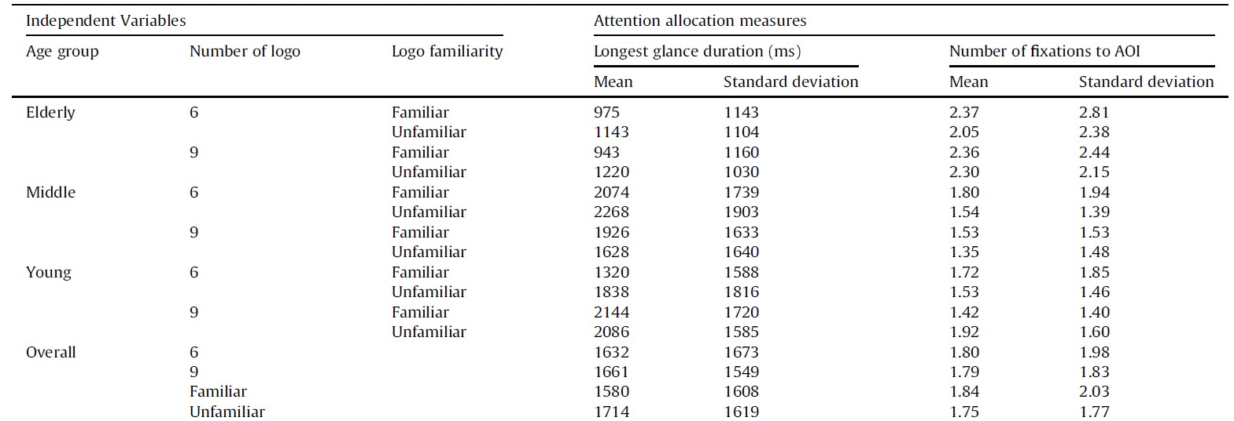
Notes:
上面是食物目標下面是景點目標

Slide 17
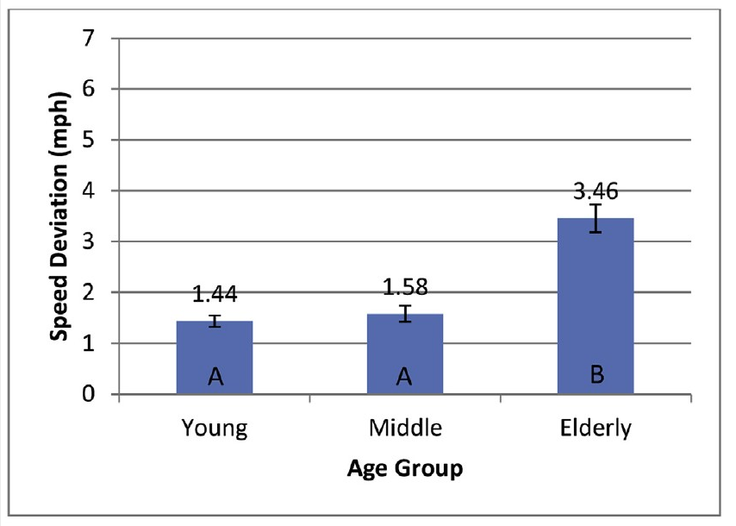
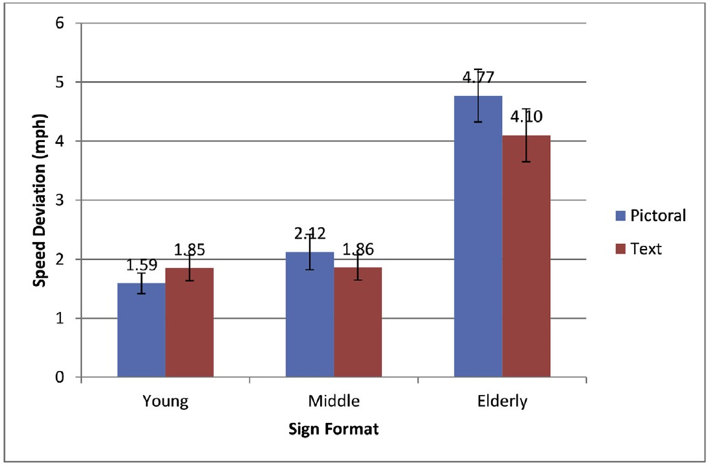
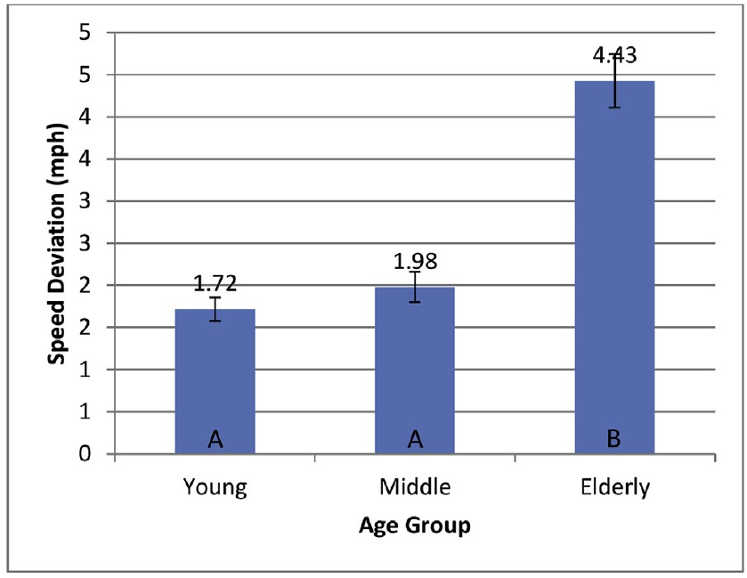
駕駛表現-速度偏差
食品目標，面板數量(F (1,1179)=0.010,p=0.920)或熟悉程度(F (1,1179)=0.61,p=0.434)對於速度偏差無顯著影響。假設9 假設11
景點目標，徽標格式(F (1,1247)=0.01,p=0.927)對於速度偏差並無顯著影響。假設10
不論是食物目標還是景點目標，老年人的速度偏差明顯比年輕人及中年人還大。假設12
文字型徽標對於年輕人會產生較明顯的速度偏差(p<0.05)；平均而言，中年人及老年人相較於圖片型徽標，文字型的速度偏差較小，但並不顯著。
Notes:
年齡對於速度偏差有顯著效果 上面食物 下面景點
紅藍長條圖是景點目標
假設9：在面板數為6和9時，其駕駛表現具可比性。
假設10：與目標為圖片形式的徽標相比，文字形式的灰標其駕駛表現的效能將降低。
假設11：目標為不熟悉時，其駕駛表現的效能將低於熟悉。
假設12：老年族群的駕駛表現之效能將降低，其次是年輕及中年族群。

Slide 18
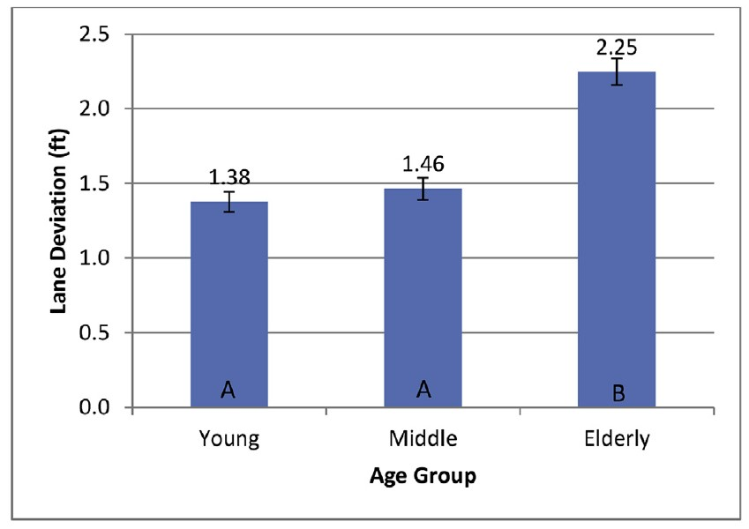
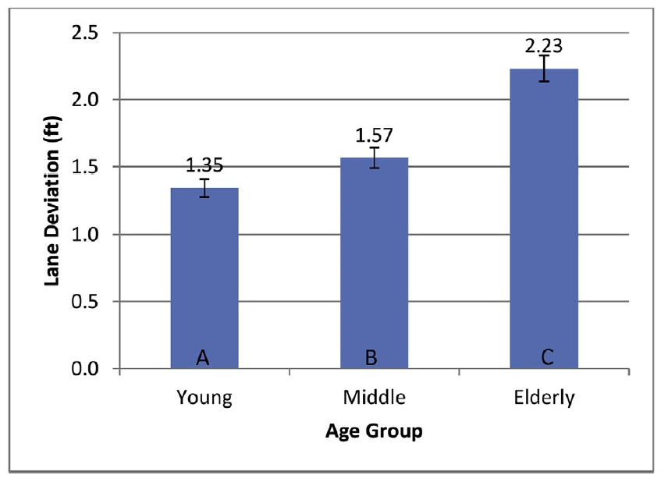
駕駛表現-車道偏移
對於食品目標，面板數量(F (1,1182)=0.95,p=0.329)或熟悉程度(F (1,1182)=0.17,p=0.678)對於車道偏移並無顯著影響。假設9 假設11
對於景點目標，徽標格式(F (1,1244)=0.01,p=0.861)對於車道偏移並無顯著影響。假設10
不論是食物目標還是景點目標，老年人的車道偏移明顯比年輕人及中年人還大，而車道偏差會隨著實驗次數增加而減少。假設12
Notes:
而車道偏差會隨著實驗次數增加而減少，參與者逐漸習慣模擬器。
上食物 下景點

Slide 19
Notes:
上面是食物目標下面是景點目標

Slide 20
討論
假設1：在識別9個面板標誌中不熟悉的目標方面的準確性明顯較低。但是，當駕駛員搜索熟悉的目標時，6塊面板與9塊面板的準確性沒有顯著差異。因此，本研究的結果與Kaber et al （2015）結果一致。
假設2、假設6：當駕駛員不熟悉業務時，與閱讀和識別純文本相比，他們在識別與業務品牌相關的顏色和形狀方面表現出更大的困難。
假設8：老年人參與者會將駕駛任務列為優先事項，以保持車輛控制且犧牲目標識別準確度，從而縮短了掃視時間。

Slide 21
結論
實驗結果表明，面板數量(6個 vs 9個)，徽標格式（文字 vs 圖片）和熟悉程度（熟悉 vs 不熟悉）對目標識別的準確性有影響。
年齡是駕駛員視覺注意力和車輛控制性能產生差異的主要因素。
當參與者不熟悉該目標時，與識別純文字相比，參與者在識別品牌相關的顏色和形狀方面表現出更大的困難。

